Slide 1

ĐẤT NƯỚC VÀ CON NGƯỜI

Slide 2

KHỞI ĐỘNG

Slide 3


Mỗi sớm mai thức dậy,
Luỹ tre xanh rì rào,
Ngọn tre cong gọng vó
Kéo mặt trời lên cao.
Những trưa đồng đầy nắng,
Trâu nằm nhai bóng râm,
Tre bần thần nhớ gió,
Chợt về đầy tiếng chim.
Mặt trời xuống núi ngủ,
Tre nâng vầng trăng lên.
Sao, sao treo đầy cành,
Suốt đêm dài thắp sáng.
Bỗng gà lên tiếng gáy
Xôn xao ngoài luỹ tre.
Đêm chuyển dần về sáng,
Mầm măng đợi nắng về.

Slide 4
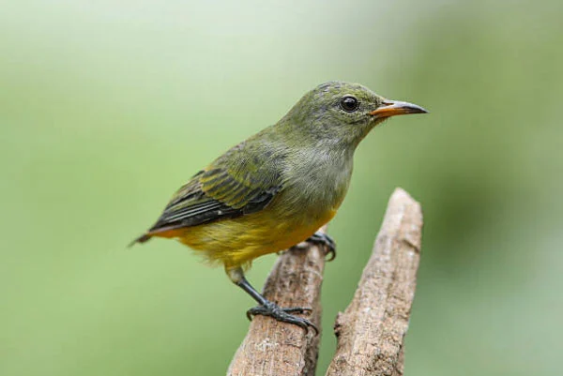
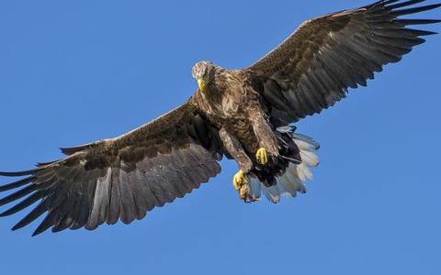
ĐẤT NƯỚC VÀ CON NGƯỜI

Slide 5

VÈ CHIM
Hay chạy lon ton
Là gà mới nở
Vừa đi vừa nhảy
Là em sáo xinh
Hay nói linh tinh
Là con liếu điếu
Hay nghịch hay tếu
Là cậu chìa vôi
Hay chao đớp mồi
Là chim chèo bẻo
Tính hay mách lẻo
Thím khách trước nhà
Hay nhặt lân la
Là bà chim sẻ
Có tình có nghĩa
Là mẹ chim sâu
Giục hè đến mau
Là cô tu hú
Nhấp nhem buồn ngủ
Là bác cú mèo...
(Đồng Dao)

Slide 6
VÈ CHIM
Hay chạy lon ton
Là gà mới nở
Vừa đi vừa nhảy
Là em sáo xinh
Hay nói linh tinh
Là con liếu điếu
Hay nghịch hay tếu
Là cậu chìa vôi
Hay chao đớp mồi
Là chim chèo bẻo
Tính hay mách lẻo
Thím khách trước nhà
Là bà chim sẻ
Hay nhặt lân la
Có tình có nghĩa
Là mẹ chim sâu
Giục hè đến mau
Là cô tu hú
Nhấp nhem buồn ngủ
Là bác cú mèo...
(Đồng Dao)

Slide 7
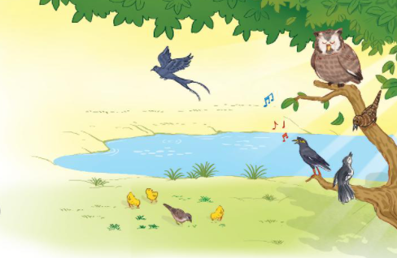
Lon ton
Luyện đọc
1
Lân la
2
Nhấp nhem
3
Liếu điếu
4

Slide 8
VÈ CHIM
Hay chạy lon ton
Là gà mới nở
Vừa đi vừa nhảy
Là em sáo xinh
Hay nói linh tinh
Là con liếu điếu
Hay nghịch hay tếu
Là cậu chìa vôi
Hay chao đớp mồi
Là chim chèo bẻo
Tính hay mách lẻo
Thím khách trước nhà
Hay nhặt lân la
Là bà chim sẻ
Có tình có nghĩa
Là mẹ chim sâu
Giục hè đến mau
Là cô tu hú
Nhấp nhem buồn ngủ
Là bác cú mèo...
(Đồng Dao)

Slide 9

01
Lon xon
Lân la
Chạy nhanh và đáng yêu
02
Loanh quanh, không đi xa
03
Nhấp nhem
Lúc nhắm lúc mở
Liếu điếu
04
Tên một loài chim

Slide 10
VÈ CHIM
Hay chạy lon ton
Là gà mới nở
Vừa đi vừa nhảy
Là em sáo xinh
Hay nói linh tinh
Là con liếu điếu
Hay nghịch hay tếu
Là cậu chìa vôi
Hay chao đớp mồi
Là chim chèo bẻo
Tính hay mách lẻo
Thím khách trước nhà
Hay nhặt lân la
Là bà chim sẻ
Có tình có nghĩa
Là mẹ chim sâu
Giục hè đến mau
Là cô tu hú
Nhấp nhem buồn ngủ
Là bác cú mèo...
(Đồng Dao)

Slide 11


TẠM BIỆT, HẸN GẶP LẠI

